Slide 1
JavaScript in the Browser DOM and Events

Slide 2
DOM Events and JavaScript Event Listeners
JavaScript code in the browser uses an event-driven programming pattern. What this means is that when a specific DOM event happens in the browser, a piece of code will be executed as a response to that action.
DOM events: are signals exposed by the browser that you can use to run a piece of JavaScript code.
Notes:
Mã JavaScript trong trình duyệt sử dụng mô hình lập trình hướng sự kiện. Điều này có nghĩa là khi một sự kiện DOM cụ thể xảy ra trong trình duyệt, một đoạn mã sẽ được thực thi như một phản hồi cho hành động đó.
Sự kiện DOM: là các tín hiệu do trình duyệt đưa ra mà bạn có thể sử dụng để chạy một đoạn mã JavaScript.

Slide 3
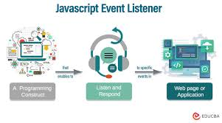

Slide 4
DOM Events and JavaScript Event Listeners
These DOM events occur when the user interacts with the application we've created, such as clicking a button or typing letters into an input field.
As a web developer, you can instruct JavaScript to listen for a specific event and do something in response to that event.
For example:
When a button is clicked, do change the text of a paragraph.
When a form is submitted, do a POST request using the Fetch API.
Notes:
Các sự kiện DOM này xảy ra khi người dùng tương tác với ứng dụng chúng tôi đã tạo, chẳng hạn như nhấp vào nút hoặc nhập chữ cái vào trường nhập.
Là một nhà phát triển web, bạn có thể hướng dẫn JavaScript lắng nghe một sự kiện cụ thể và thực hiện một hành động nào đó để phản hồi sự kiện đó.

Slide 5
How to Listen to DOM Events
addEventListener() method: to attach an event listener to an element. The addEventListener() method accepts two parameters:
The event type to listen to
A function to run when the event is triggered
Element.addEventListener(type, function);

Slide 6
How to Listen to DOM Events
Example: suppose you want to change the text of a paragraph when a button element is clicked
<body>
<p id="myParagraph">This is an example paragraph</p>
<button id="changeText">Change Text</button>
<script>
const button = document.querySelector('#changeText’);
function newText(event) {
const p = document.querySelector('#myParagraph’); p.innerText = 'The text has been changed’;
}
button.addEventListener('click', newText);
</script>
</body>
Notes:
The button element is selected using document.querySelector() method,
then the method addEventListener() is called on the element.
This means you attach an event listener to the button.
First, you specify the type of event to listen to, which is a click event in this case.
Next, you specify the function to run when that event happens.
In the code above, the newText function will be executed when the click event is triggered.
The event listener will also send an event object, which carries information about the event that was triggered. That’s why there’s an event parameter in the newText function above.

Slide 7
How to Listen to DOM Events
Can log the event to the console
function newText(event) {
console.log(event);
}

Slide 8
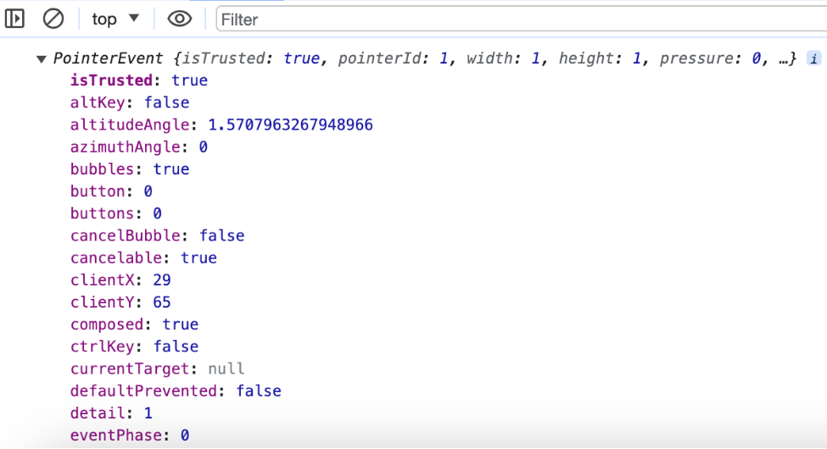
How to Listen to DOM Events
If you click on the button again, you will have the following output:
Notes:
Tùy thuộc vào những gì bạn muốn làm khi một sự kiện được kích hoạt, bạn có thể cần sử dụng thông tin có trong đối tượng sự kiện.
Ở đây, tất cả những gì chúng ta muốn làm là thay đổi văn bản của đoạn văn, do đó đối tượng sự kiện không cần thiết. Chúng ta sẽ xem một ví dụ về việc sử dụng đối tượng sự kiện sau, khi xử lý các sự kiện bàn phím.
Có nhiều sự kiện bạn có thể lắng nghe trong trình duyệt. Sau đây là một số sự kiện phổ biến nhất mà bạn có thể cần khi phát triển ứng dụng web:

Slide 9
Keyboard Events
keydown and keyup events: which run when you press and release a key, respectively.
Example: run code from the console:
document.addEventListener('keydown', event => { console.log(`A key is pressed: ${event.key}`); });
document.addEventListener('keyup', event => { console.log(`A key is released: ${event.key}`); });
Notes:
Once you run the code above, press a key on your keyboard slowly, then release it slowly.
You should see a log output as follows:

Slide 10
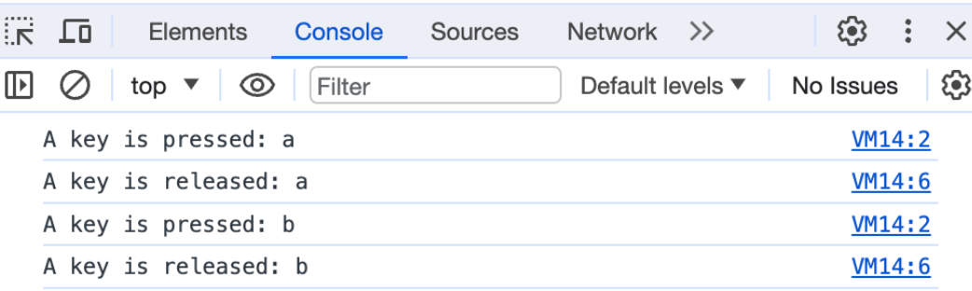
Keyboard Events
Once you run the code above, press a key on your keyboard slowly, then release it slowly.
Notes:
Notice how the 'keydown' log appears as soon as you press a key, and the 'keyup' log appears only when you release the key.
The keyboard events are usually attached to the document object instead of a specific element, because the whole website should be able to listen to that event.

Slide 11
Mouse Events
Mouse events:
mousedown – the mouse button was pressed
mouseup – the mouse button was released
click – a click event
dblclick – a double click event
mousemove – when the mouse is moved over the element
contextmenu – when the context menu is opened, for example on a right mouse button click

Slide 12
Mouse Events
We can test these events by adding an event listener directly to the document object:
Example:
document.addEventListener('mousedown', event => { console.log(`The mouse is pressed`); });
document.addEventListener('mouseup', event => { console.log(`The mouse is released`); });

Slide 13
How to Remove Event Listeners
removeEventListener() method: To remove an event listener attached to an element, you need to call the, passing the type of the event and the function you passed to the addEventListener() method as follows
Example:
button.removeEventListener('click', newText);
Notes:
Để xóa trình lắng nghe sự kiện được đính kèm vào một phần tử, bạn cần gọi, truyền loại sự kiện và hàm bạn đã truyền cho phương thức addEventListener() như sau:
Để xóa đúng trình lắng nghe sự kiện, bạn cần có tham chiếu đến hàm được đính kèm vào sự kiện. Nếu bạn truyền một hàm không tên vào phương thức addEventListener(), thì sự kiện đó không thể bị xóa:

Slide 14
How to Remove Event Listeners
To correctly remove an event listener, you need to have a reference to the function attached to the event.
If you pass a nameless function to the addEventListener() method, then that event can’t be removed:
button.addEventListener('click', function (event)
{
alert('Button save is clicked’);
});
Notes:
Để xóa đúng trình lắng nghe sự kiện, bạn cần có tham chiếu đến hàm được đính kèm vào sự kiện. Nếu bạn truyền một hàm không tên vào phương thức addEventListener(), thì sự kiện đó không thể bị xóa:

Slide 15
How to Listen to Events using HTML Attributes
Can listen to events by adding the on[eventname] attribute to your HTML elements.
Example: suppose you want to listen to a button click. You can add the onclick attribute to your button as follows:
<body>
<button onclick="handleClick()">Click Me!</button>
<script>
function handleClick(event){
alert('The button is clicked!’);
}
</script>
</body>

Slide 16
How to Listen to Events using HTML Attributes
You can also add the onclick attribute using JavaScript as follows:
Example:
<body>
<button id="myBtn">Click Me!</button>
<script>
const myBtn = document.querySelector('#myBtn’);
myBtn.onclick = handleClick;
function handleClick(event) {
alert('The button is clicked!’);
}
</script>
</body>

